Slide 1
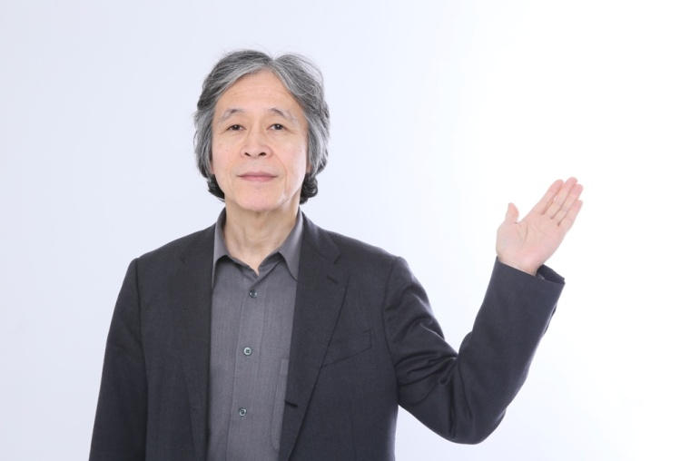
Ｎｏ．８ 疲労は休養を求める体からの信号
疲労
休養
回復
疲労
休養
疲労
休養
慢性疲労
老化
動脈硬化
病気発症
残る
溜まる
残る
●疲労の種類は精神疲労、肉体疲労、混合疲労
（精神＋肉体）の３つです
●疲労の症状は、だるさ、眠気、気分の落ち込み
思考力低下、肩こり、頭痛、微熱などさまざまです
●疲労の信号なしがベストですが、信号が出ても
早く回復させましょう
●慢性疲労は２～３カ月以上、疲労の症状が続く
状態で、老化や動脈硬化を進め、病気を作ります

